Slide 1
COLEGIO AURORA DE CHILE
CORMUN - RANCAGUA
DÍA | MARTES 09/06
HORARIO | 15:00 HORAS
ENLACE MEET | meet.google.com/vyd-nbej-tfr
Bienvenidos Niños y Niñas de Pre kínder A y B.
Taller de música
Profesor: Felipe Pérez Parra
Semana 1O
ENSEÑANZA CENTRADA EN LA CALIDAD, AMOR Y DISCIPLINA

Slide 2
COLEGIO AURORA DE CHILE
CORMUN - RANCAGUA
ENSEÑANZA CENTRADA EN LA CALIDAD, AMOR Y DISCIPLINA

Slide 3
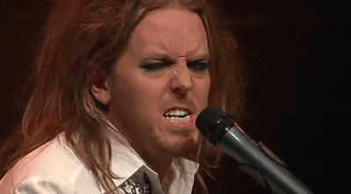
COLEGIO AURORA DE CHILE
CORMUN - RANCAGUA
Objetivo:3. Interpretar por medio de la voz, repertorio infantil dándole énfasis a la voz natural y la expresión corporal.
ENSEÑANZA CENTRADA EN LA CALIDAD, AMOR Y DISCIPLINA

Slide 4
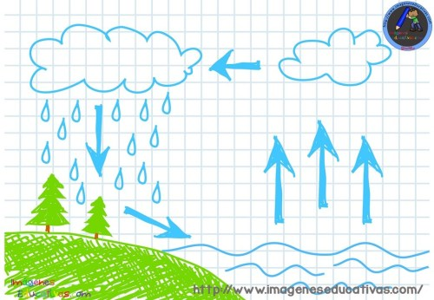
COLEGIO AURORA DE CHILE
CORMUN - RANCAGUA
Observa el siguiente video:
https://www.youtube.com/watch?v=ryA_bWRfbuc
ENSEÑANZA CENTRADA EN LA CALIDAD, AMOR Y DISCIPLINA

Slide 5
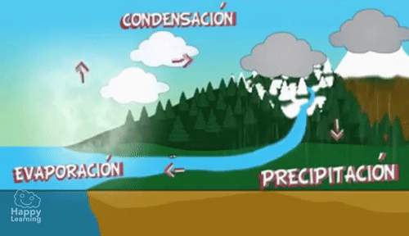
COLEGIO AURORA DE CHILE
CORMUN - RANCAGUA
Este es el ciclo del agua
El agua sube hasta el cielo, en nube se convertirá.
Cuando la nube está grande, mucha lluvia caerá.
El agua sube, se evapora.
¿Qué pasa ahora?
El cielo se llena de nubes.
Eso no dudes.
Al final llega la lluvia.
¡Mira que lluvia!
El agua toca tierra y mar. Vuelve a empezar.
ENSEÑANZA CENTRADA EN LA CALIDAD, AMOR Y DISCIPLINA

Slide 6
COLEGIO AURORA DE CHILE
CORMUN - RANCAGUA
Mar, nube, lluvia, tierra.
Y vuelve a empezar,
Mar, nube, lluvia, tierra.
Y vuelve pal mar (X 2)
ENSEÑANZA CENTRADA EN LA CALIDAD, AMOR Y DISCIPLINA

Slide 7
COLEGIO AURORA DE CHILE
CORMUN - RANCAGUA
ENSEÑANZA CENTRADA EN LA CALIDAD, AMOR Y DISCIPLINA

